Slide 1
Učenice: Dora Burić i Marija Brajković 8.a
POČETAK
4.2.2015.
Sigurniji Internet za djecu i mlade
UPUTE

Slide 2
UPUTE
Svako pitanje sadrži jedan događaj s problemskom situacijom iz područja sigurnosti djece i mladih.
Kroz pričom prolazite klikom na
Nakon događaja dolazi pitanje na koje odgovarate klikom na točan odgovor.
Za vrijeme igre zapisujte dobivene bodove, a na kraju zbrojite bodove, provjerite svoje znanje i naučite nešto novo o sigurnosti na internetu.
DALJE
POČETAK

Slide 3
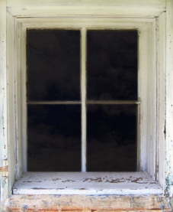
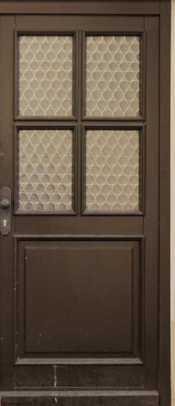
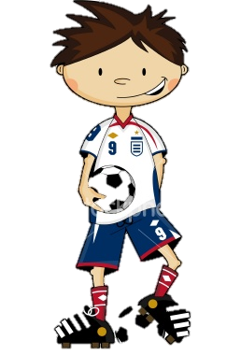
Ana: Hej Marko,
upoznala sam jednu
djevojku preko interneta, ovo je njezina kuća.. Zašto ne bismo svratili do nje?
DALJE

Slide 4
Marko: Ali mi nju ne poznamo..
DALJE

Slide 5
Ana: Ja sam ju upoznala na facebooku, čini se OK.
DALJE

Slide 6
Što biste Vi učinili na Markovom mjestu?
DALJE

Slide 7
Što biste Vi učinili na Markovom mjestu?
a) Ne bi ušao/la u kuću nepoznate osobe i ne bi Ani dopustio da uđe u kuću nepoznate osobe . b) Ušao/la bih u kuću i upoznao/la tu djevojku. c) Pričekao bih Anu vani ispred kuće.

Slide 8
BRAVO TO JE TOČAN ODGOVOR!
3 boda!
TOČAN ODGOVOR!
SLJEDEĆE
INTERNET SAFETY

Slide 9
TVOJ ODGOVOR NIJE TOČAN!
0 bodova
NETOČAN ODGOVOR!
SLJEDEĆE
INTERNET UNSAFETY

Slide 10
BRAVO TO JE TOČAN ODGOVOR!
1 bod!
TOČAN ODGOVOR!
SLJEDEĆE
INTERNET SAFETY

Slide 11
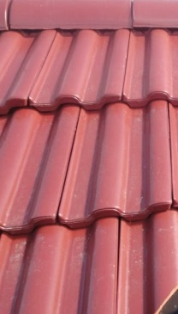
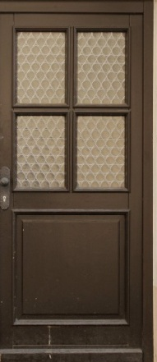
UPOZNAVANJE PUTEM INTERNETA
Online upoznavanje pretvorilo se u revolucionarni pokret na internetu te je postao popularan među populacijom svih uzrasta.
No, uz online upoznavanje više je loših strana, zato se upoznavanje uživo “online prijatelja” ne preporučuje.
Prije nego što prihvatite nekog od “Online prijatelja” potrebno je saznati što više informacija o toj osobi i provjeriti jesu li istinite.
DALJE

Slide 12
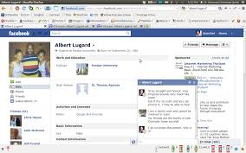
Anin prijatelj je pitao Anu za njen broj mobitela. Što biste vi učinili na Aninom mjestu?
DALJE
Albert: i ja volim informatiku
Ana:☺
Albert: Dosadilo mi je ovo dopisivanje.. Daj mi broj mobitela da se čujemo?

Slide 13
Što Bi Ti Učinio Na Aninom Mjestu?
dao/la bih mu svoj broj mobitela
dao/la bih mu pogrešan broj mobitela
ne bih mu dao/la broj mobitela
Albert: i ja volim informatiku
Ana:☺
Albert: Dosadilo mi je ovo dopisivanje.. Daj mi broj mobitela da se čujemo..?

Slide 14
TVOJ ODGOVOR NIJE TOČAN!
0 bodova
NETOČAN ODGOVOR!
SLJEDEĆE
INTERNET UNSAFETY

Slide 15
BRAVO TO JE TOČAN ODGOVOR!
3 boda!
TOČAN ODGOVOR!
SLJEDEĆE
INTERNET SAFETY

Slide 16
BRAVO TO JE TOČAN ODGOVOR!
1 bod!
TOČAN ODGOVOR!
SLJEDEĆE
INTERNET SAFETY

Slide 17
DAVANJE PRIVATNIH INFORMACIJA
Nikad nemojte nepoznatim ljudima putem Interneta ili mobitela davati podatke o sebi, svojoj obitelji i prijateljima, ne otkrivajte im svoje prezime ni adresu, nemojte reći u koju školu idete, jer ne možete znati kakve su im namjere.
Važno je da im ne šaljete svoje fotografije, slike obitelji ili prijatelja jer se one mogu na razne načine zloupotrijebiti.
DALJE

Slide 18
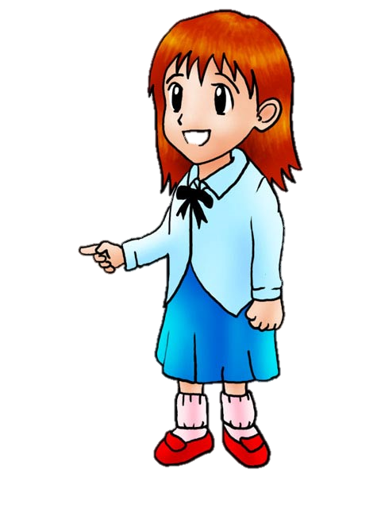
Marko:Ana, ja bih trebao večeras na računalu nešto provjerit na facebook-u, pa bi mi trebala tvoja lozinka.
DALJE

Slide 19
Ana: pa zašto ako možeš pogledati i na svojem facebook-u
DALJE

Slide 20
Što bi ste vi učinili na Aninom mjestu?
Ne bih mu dala svoju lozinku.
Dala bih mu svoju lozinku, ipak mi je prijatelj.
Dala bih mu lozinku, ali da ne koristi moj profil u druge svrhe.

Slide 21
TVOJ ODGOVOR NIJE TOČAN!
0 bodova
NETOČAN ODGOVOR!
SLJEDEĆE
INTERNET UNSAFETY

Slide 22
BRAVO TO JE TOČAN ODGOVOR!
1 bod!
TOČAN ODGOVOR!
SLJEDEĆE
INTERNET SAFETY

Slide 23
BRAVO TO JE TOČAN ODGOVOR!
3 boda!
TOČAN ODGOVOR!
SLJEDEĆE
INTERNET SAFETY

Slide 24
DAVANJE LOZINKE PRIJATELJIMA
Dobro čuvajte lozinke od privatnog email-a i facebook-a i nikad ih nemojte davati nikome.
Nije moguće hakirati facebook account, ako netko ne zna vaš e-mail ili vašu šifru.
Još jedna stvar, pazite kad vam netko pošalje web stranicu tipa da su gore gdje je www samo neki brojevi, ali da vam se otvorit stranica koja isto izgleda kao facebook i traži vas da se prijavite
Vjerujte i prijavite se samo na stranici: Welcome to Facebook - Log In, Sign Up or Learn More
DALJE

Slide 25
Ana je na facebook-u primila nekoliko zahtjeva za prijateljstvo od osoba koje u stvarnom životu ne poznaje.
DALJE

Slide 26
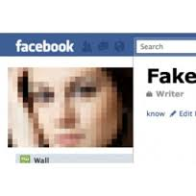
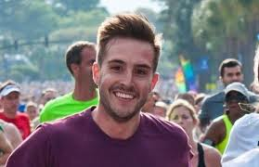
Ne bih prihvatio/la nikoga koga ne poznajem
Tvoj zadatak je da klikneš na sliku osobe koju bi ti prihvatio/la za prijatelja/icu na facebook-u

Slide 27
BRAVO TO JE TOČAN ODGOVOR!
3 boda!
TOČAN ODGOVOR!
SLJEDEĆE
INTERNET SAFETY

Slide 28
TVOJ ODGOVOR NIJE TOČAN!
0 bodova
NETOČAN ODGOVOR!
SLJEDEĆE
INTERNET UNSAFETY

Slide 29
PRIHVAĆANJE ZAHTJEVA ZA PRIJATELJSTVO
Roditelji su vam, kad ste bili djeca, govorili da ne razgovarate s nepoznatim osobama. Slično se može primijeniti i na Facebook.
Ako dobijete zahtjev za prijateljstvom od osobe s kojom nemate nikakvih zajedničkih prijatelja i ne poznajete ju, dobro razmislite o tome želite li prihvatiti. Prije svega, kako je ta osoba uopće došla do vašeg profila?
DALJE

Slide 30
Ana je na facebook-u i dopisuje se sa dečkom koji je nekoliko godina stariji od nje.
DALJE

Slide 31
Nakon nekoliko poruka On joj je počeo slati prijeteće poruke..
DALJE

Slide 32
Što bi ti učinio/la na Aninom mjestu?
a)Savjetovao/la bih se sa prijateljem.
b)Savjetovao/la bih se sa roditeljima/nastavnikom.
c)Nastavio/la bih se dopisivati.
Albert: Daj mi svoj broj mobitela.
Ana:Neću
Albert: A ne moraš, al vidjet ćeš jednom kad se sretnemo i budeš sama..

Slide 33
BRAVO TO JE TOČAN ODGOVOR!
3 boda!
TOČAN ODGOVOR!
SLJEDEĆE
INTERNET SAFETY

Slide 34
TVOJ ODGOVOR NIJE TOČAN!
0 bodova
NETOČAN ODGOVOR!
SLJEDEĆE
INTERNET UNSAFETY

Slide 35
BRAVO TO JE TOČAN ODGOVOR!
1 bod!
TOČAN ODGOVOR!
SLJEDEĆE
INTERNET SAFETY

Slide 36
1. FAZA
Upoznavanje
2.FAZA
Uspostavljanje povjerenja
3.FAZA
Traženje osobnih informacija
4.FAZA
Emocionalne uvrede i prijetnje
DALJE

Slide 37
NASILJE PREKO FACEBOOKA
Ukoliko ste žrtva bilo koje vrste nasilja
Preko interneta, potrebno je u dogovoru s roditeljima prijaviti počinitelja prijetnje policiji.
Najbitnije je sve priznati roditeljima i reći im pravu istinu, oni će znati pravilno postupiti.
POSLJEDICE NASILJA PREKO INTERNETA KATKAD MOGU BITI I OZBILJNIJE OD ONIH PROUZROČENIH MEĐUVRŠNJAČKIM!
BODOVI

Slide 38
Zbrojite bodove..
10-15 bodova: Vaše znanje o sigurnosti na internetu je vrlo dobro! Informacije su nam vrlo važne jer olakšavaju postizanje konačnog cilja ovog kviza,a to je povećanje sigurnosti na internetu.
5-10 bodova: Vaše znanje o sigurnosti na internetu je solidno. Trebali bi se više informirati o lošim stvarima koje se događaju putem interneta i društvenih mreža, pričajte s prijateljima i saznajte što više o sigurnosti na internetu!
0-5 bodova: Vaše znanje o sigurnosti na internetu je vrlo loše! Niste ni svjesni koje sve posljedice, u današnje vrijeme nosi Internet, pomoću ovog kviza naučite nešto novo i sačuvajte svoju sigurnost na internetu.
IGRAJ PONOVNO

